Slide 1


Tuần 5
Bài đọc 2: Một người chính trực

Slide 2
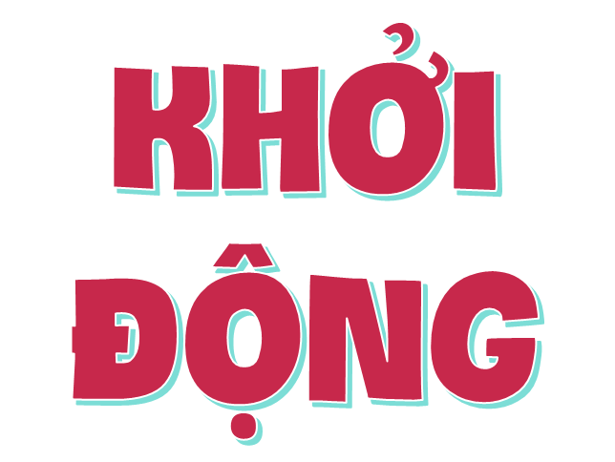

Slide 3
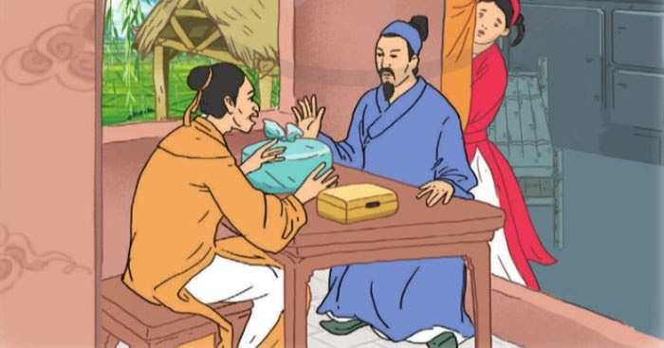
Quan sát tranh minh họa và cho biết tranh vẽ cảnh gì?

Slide 4


Slide 5
MỘT NGƯỜI CHÍNH TRỰC
Tô Hiến Thành làm quan triều Lý, nổi tiếng là người chính trực.
Năm 1175, vua Lý Anh Tông mất, di chiếu cho Tô Hiến Thành phò tá thái tử Long Cán, con bà thái hậu họ Đỗ, lên ngôi. Nhưng bà Chiêu Linh thái hậu lại muốn lập con mình là Long Xưởng. Bà cho người đem vàng bạc đút lót vợ Tô Hiến Thành để nhờ ông giúp đỡ. Tô Hiến Thành nhất định không nghe, cứ theo di chiếu lập Long Cán làm vua. Đó là vua Lý Cao Tông.

Slide 6
Phò tá Cao Tông được 4 năm, Tô Hiến Thành lâm bệnh nặng. Quan tham tri chính sự là Vũ Tán Đường ngày đêm hầu hạ bên giường bệnh. Còn gián nghị đại phu Trần Trung Tá do bận nhiều công việc nên không mấy khi tới thăm Tô Hiến Thành được.

Slide 7
Một hôm, Đỗ thái hậu và vua tới thăm ông, hỏi:
- Nếu chẳng may ông mất thì ai sẽ là người thay ông?
Tô Hiến Thành không do dự, đáp:
- Có gián nghị đại phu Trần Trung Tá.
Thái hậu ngạc nhiên hỏi:
- Vũ Tán Đường hết lòng vì ông, sao không tiến cử?
Tô Hiến Thành tâu:
- Nếu Thái Hậu hỏi người hầu hạ giỏi thì thần xin cử Vũ Tán Đường, còn hỏi người tài ba giúp nước, thần xin cử Trần Trung Tá.
Theo Quỳnh Cư, Đỗ Đức Hùng

Slide 8



TỪ KHÓ
Đút lót: đưa tiền cho kẻ có quyền thế để cầu cạnh việc gì.

Slide 9

Còn gián nghị đại phu Trần Trung Tá/ do bận nhiều công việc/nên không mấy khi tới thăm Tô Hiến Thành được.//

Slide 10

MỘT NGƯỜI CHÍNH TRỰC
1
Tô Hiến Thành làm quan triều Lý, nổi tiếng là người chính trực.
Năm 1175, vua Lý Anh Tông mất, di chiếu cho Tô Hiến Thành phò tá thái tử Long Cán, con bà thái hậu họ Đỗ, lên ngôi. Nhưng bà Chiêu Linh thái hậu lại muốn lập con mình là Long Xưởng. Bà cho người đem vàng bạc đút lót vợ Tô Hiến Thành để nhờ ông giúp đỡ. Tô Hiến Thành nhất định không nghe, cứ theo di chiếu lập Long Cán làm vua. Đó là vua Lý Cao Tông.

Slide 11
2
Phò tá Cao Tông được 4 năm, Tô Hiến Thành lâm bệnh nặng. Quan tham tri chính sự là Vũ Tán Đường ngày đêm hầu hạ bên giường bệnh. Còn gián nghị đại phu Trần Trung Tá do bận nhiều công việc nên không mấy khi tới thăm Tô Hiến Thành được.

Slide 12
3
Một hôm, Đỗ thái hậu và vua tới thăm ông, hỏi:
- Nếu chẳng may ông mất thì ai sẽ là người thay ông?
Tô Hiến Thành không do dự, đáp:
- Có gián nghị đại phu Trần Trung Tá.
Thái hậu ngạc nhiên hỏi:
- Vũ Tán Đường hết lòng vì ông, sao không tiến cử?
Tô Hiến Thành tâu:
- Nếu Thái Hậu hỏi người hầu hạ giỏi thì thần xin cử Vũ Tán Đường, còn hỏi người tài ba giúp nước, thần xin cử Trần Trung Tá.
Theo Quỳnh Cư, Đỗ Đức Hùng

Slide 13


LUYỆN ĐỌC TRONG NHÓM
Yêu cầu
Phân công đọc theo đoạn.
Tất cả thành viên đều đọc.
Giải nghĩa từ cùng nhau.

Slide 14



Slide 15

1. Tô Hiến Thành đã thể hiện sự chính trực như thế nào trong việc thực hiện di chiếu của vua Lý Anh Tông?
2. Khi Tô Hiến Thành lâm bệnh nặng, Đỗ thái hậu và vua hỏi ông điều gì? Ông trả lời thế nào?
3. Vì sao thái hậu ngạc nhiên khi biết sự lựa chọn của Tô Hiến Thành?
4. Tô Hiến Thành giải thích như thế nào về sự lựa chọn của mình?
5. Qua lời giải thích của Tô Hiến Thành, em có suy nghĩ gì về tính cách của ông?

Slide 16
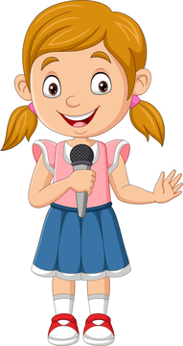
Phóng Viên

Slide 17
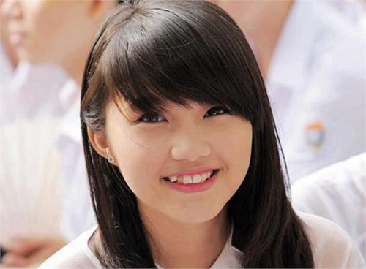
Răng khểnh:là tên gọi khác của răng nanh mọc lệch. Thay vì mọc thẳng đứng và đều đặn với các răng khác, răng khểnh sẽ mọc chếch ra ngoài hoặc vào trong. Đa số răng khểnh làm cho dáng nụ cười của nhiều người trở nên thu hút hơn. Răng khểnh thường chỉ xuất hiện ở hàm trên.
Câu 1 : Tô Hiến Thành đã thể hiện sự chính trực như thế nào trong việc thực hiện di chiếu của vua Lý Anh Tông?
- Tô Hiến thành không chịu nhận vàng đút lót để làm sai di chiếu của vua. Ông cứ theo di chiếu mà lập Thái tử Long Cán.

Slide 18
Câu 2: Khi Tô Hiến Thành lâm bệnh nặng, Đỗ thái hậu và vua hỏi ông điều gì? Ông trả lời thế nào?
Đỗ thái hậu và vua hỏi “Nếu chẳng may ông mất thì ai sẽ là người thay ông?”
Tô Hiến Thành đáp: “- Có gián nghị đại phu Trần Trung Tá.”

Slide 19
Răng khểnh:là tên gọi khác của răng nanh mọc lệch. Thay vì mọc thẳng đứng và đều đặn với các răng khác, răng khểnh sẽ mọc chếch ra ngoài hoặc vào trong. Đa số răng khểnh làm cho dáng nụ cười của nhiều người trở nên thu hút hơn. Răng khểnh thường chỉ xuất hiện ở hàm trên.
3. Vì sao thái hậu ngạc nhiên khi biết sự lựa chọn của Tô Hiến Thành?
- Vì bà thấy Vũ Tán Đường ngày đêm hầu hạ bên giường bệnh, tận tình chăm sóc mà lại không được ông tiến cử.

Slide 20
Răng khểnh:là tên gọi khác của răng nanh mọc lệch. Thay vì mọc thẳng đứng và đều đặn với các răng khác, răng khểnh sẽ mọc chếch ra ngoài hoặc vào trong. Đa số răng khểnh làm cho dáng nụ cười của nhiều người trở nên thu hút hơn. Răng khểnh thường chỉ xuất hiện ở hàm trên.
Câu 4: Tô Hiến Thành giải thích như thế nào về sự lựa chọn của mình?
- Ông cử người tài ba đi giúp nước chứ không cử người ngày đên chăm sóc hầu hạ mình.

Slide 21
Răng khểnh:là tên gọi khác của răng nanh mọc lệch. Thay vì mọc thẳng đứng và đều đặn với các răng khác, răng khểnh sẽ mọc chếch ra ngoài hoặc vào trong. Đa số răng khểnh làm cho dáng nụ cười của nhiều người trở nên thu hút hơn. Răng khểnh thường chỉ xuất hiện ở hàm trên.
Câu 5. Qua lời giải thích của Tô Hiến Thành, em có suy nghĩ gì về tính cách của ông?
- Ông là người rất chính trực, thẳng thắn và không bao giờ đặt lợi ích của cá nhân lên trên lợi ích của đất nước.

Slide 22
Theo em, nội dung chính của bài đọc là gì?
Ca ngợi sự chính trực, tấm lòng vì dân vì nước của vị quan Tô Hiến Thành.

Slide 23
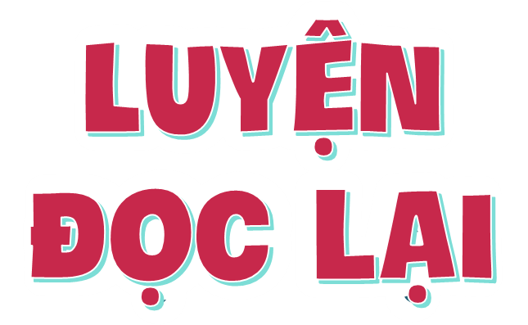

Slide 24
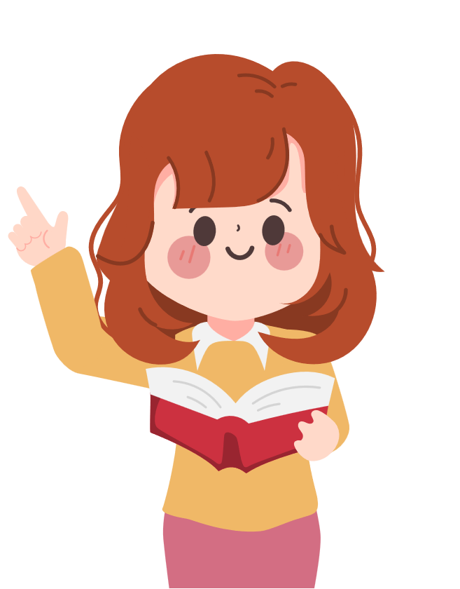
Theo em, giọng đọc của bài đọc như thế nào?
- Đọc bài với giọng kể thong thả, rõ ràng. Lời của Tô Hiến Thành điềm đạm, dứt khoát thể diện thái độ kiên định.

Slide 25



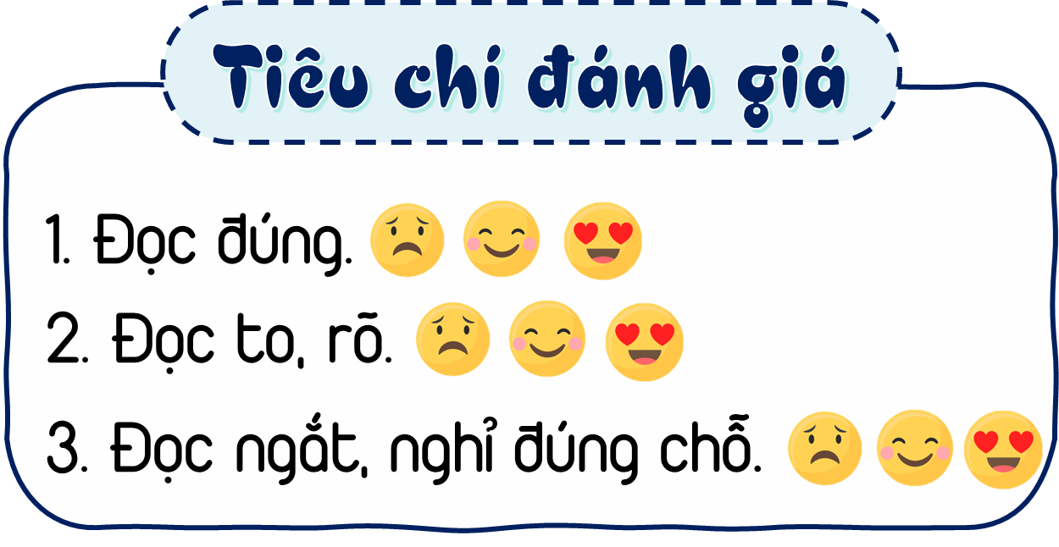

Slide 26
VẬN DỤNG
- Em học tập được điều gì qua bài đọc?

Slide 27
Chúc các em học tốt!
Tài liệu được chia sẻ bởi Website VnTeach.Com
https://www.vnteach.com

